Slide 1
Настольный теннис урок физической культуры 6 класс
Гераськин А. А.
Учитель физической культуры
МБОУ СОШ №3 им. Атамана М.И.Платова
г. Новочеркасск

Slide 2
Содержание
Способы держания ракетки(хватка)
Основная стойка игрока
Подача
Подача-маятник
Подача-веер
Атакующиий удар
Срезка справа
Срезка слева

Slide 3
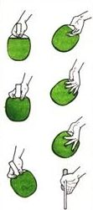
Вертикальная(азиатская) «хватка пером». Это хватка при которой играет ладонная сторона ракетки. Она обеспечивает очень высокую подвижность кисти, что позволяет выполнять сложные, сильно крученные подачи.

Slide 4
Горизонтальная (европейская) - «хватка ножа» . Лучше всего подходит для выполнения разнообразных атакующих и защитных ударов. Играют обе стороны ракетки

Slide 5
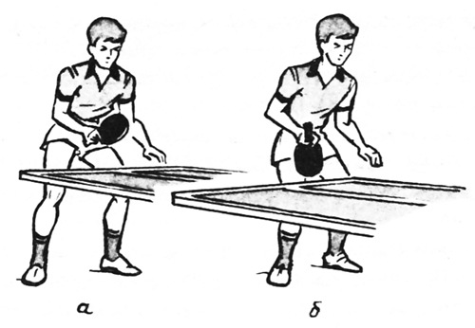
Основная стойка игрока перед началом розыгрыша очка, при приёме подачи

Slide 6
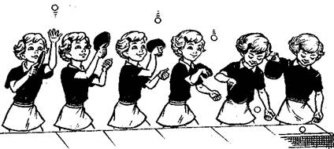
подача «маятник» выполняется тыльной стороной ракетки. Название это происходит от самого движения, так как предплечье и кисть с ракеткой двигаются по траектории действительно, как маятник: слева направо при выполнении подачи тыльной стороной ракетки

Slide 7
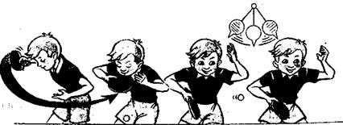
Подача «маятник» ладонной стороной ракетки. С помощью этой подачи мячу можно придавать различное вращение, в зависимости от того, в какой момент времени происходит соударение ракетки с мячом – в начале, в середине или в конце движения

Slide 8
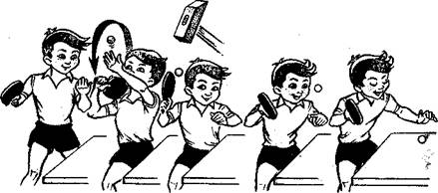
Подача «веер» выполняется, как правило, только ладонной стороной ракетки. Рука описывает полукруг, направленный выпуклой стороной вверх.

Slide 9
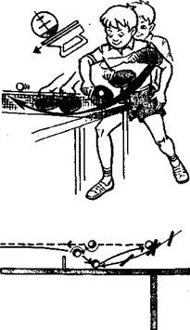
Срезка слева
При замахе перед ударом руку с ракеткой необходимо согнуть и поднять к левому плечу, а затем, выпрямляя, опустить вперед—вниз

Slide 10
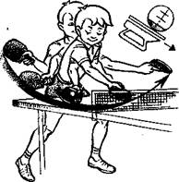
Срезка справа При замахе руку с ракеткой, сгибая, необходимо поднять до уровня правого плеча, а затем, выпрямляя, опустить вперед—вниз, вес тела при этом переносится на левую ногу.

Slide 11
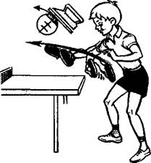
Накат слева. Накат слева выполняется из левосторонней стойки. При замахе ракетка опускается к левому бедру. Удар выполняется движением руки с ракеткой снизу—вверх– вперед. Ракетка, накрывая мяч, как бы гладит его по верхней части. «Нос» ракетки в начале движения смотрит вниз, а в конце удара – вверх—в сторону

Slide 12
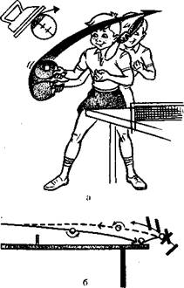
Накат справа один из основных атакующих приемов, которым большинство игроков выигрывают очки. Он выполняется из правосторонней стойки,

Slide 13
Используемые ресурсы:
http://play-ping-pong.ru/texnika-igry/isxodnaya-stojka-i-osnovnye-principy-udarov/
http://play-ping-pong.ru/texnika-igry/isxodnaya-stojka-i-osnovnye-principy-udarov/
http://fictionbook.ru/author/galina_vasilevna_barchukova/uchis_igrat_v_nastolniyyi_tennis/read_online.html?page=2

